Slide 1
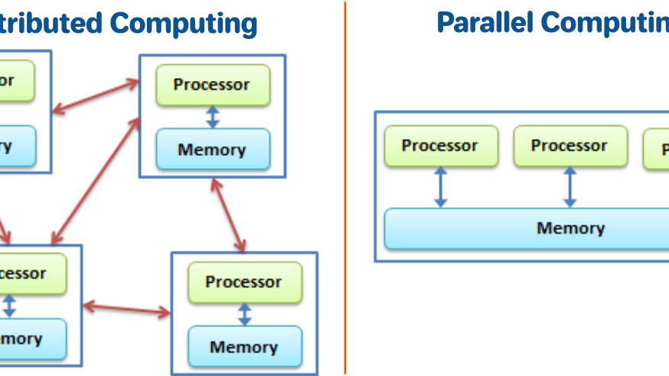
Progetto di Parallel Computing
Ottimizzazione Parallela per
Pattern Matching SAD
Accelerazione di algoritmi di pattern matching su serie temporali IoT
con OpenMP e vettorizzazione SIMD
Studente
Corso
Data
Imene FADHLI
Parallel Computing
20 Gennaio 2026

Slide 2
Contesto
Contesto e Motivazione
Il Problema
Metrica SAD
L'analisi di grandi volumi di dati da sensori IoT richiede algoritmi efficienti per fornire risposte in tempi ridotti. La ricerca di pattern specifici nelle serie temporali è un'operazione computazionalmente onerosa.
Sum of Absolute Differences
SAD = Σ|Series[i+j] - Pattern[j]|
Costo Computazionale
Perché è costoso?
La complessità è O(N·M) dove N è la lunghezza della serie e M la lunghezza del pattern. Ogni confronto richiede M operazioni di sottrazione e valore assoluto.
1
Scorri finestra su tutta la serie
2
Confronto completo con pattern
3
Operazioni per ogni posizione
Challenge: Elaborare milioni di campioni in tempo reale con frequenze di campionamento sempre più elevate.
4
Milioni di confronti su serie lunghe

Slide 3
Focus del Progetto
Obiettivi del Progetto
Obiettivo Principale
Target
Ottimizzare l'algoritmo SAD per minimizzare il tempo di esecuzione
Riduzione tempo
Sfruttare le moderne architetture multi-core per accelerare la ricerca di pattern in serie temporali IoT, passando da un approccio sequenziale a una soluzione parallela altamente efficiente.
Speedup > 5x
Scalabilità lineare
Obiettivi Specifici
OpenMP
SIMD
Benchmark
Scalabilità
Implementare versione parallela con direttive OpenMP per il multithreading
Sfruttare istruzioni vettoriali AVX/AVX2 per calcolo parallelo sui dati
Misurare tempo di esecuzione e speedup con protocollo rigoroso
Analizzare limiti con Legge di Amdahl e identificare plateau
Challenge Tecnica: Bilanciare parallelismo, overhead e risorse hardware per massimizzare le prestazioni reali su architetture multi-core moderne.

Slide 4
Metodologia
Setup Sperimentale
Hardware
Metodologia di Benchmark
CPU
Intel Core i7-1185G7
Baseline
Warm-up
Architettura
4 Core / 8 Thread
Tempo sequenziale 8-10 secondi per ridurre rumore di sistema
Ciclo di caricamento cache e stabilizzazione CPU prima di ogni misura
RAM
16 GB LPDDR4x
Frequenza
3.00 GHz
Ripetizioni
Timer
10 esecuzioni per ogni configurazione (1, 2, 4, 8, 12, 16, 24, 32, 64 thread)
omp_get_wtime() per misurare solo la parte computazionale
Software
OS
Windows 11 Pro
Obiettivo: Garantire riproducibilità e accuratezza dei dati, minimizzando l'impatto del rumore di sistema sulle misurazioni.
Compilatore
GCC 14.1.0
Flags
-O3 -fopenmp -mavx2

Slide 5
Algoritmo di Base
Sum of Absolute Differences (SAD)
Idea Generale
Formula SAD
L'algoritmo implementa una ricerca esaustiva (Brute Force), facendo scorrere una finestra temporale (modello) su una serie temporale molto più lunga.
SAD(i) = Σ|S[i+j] - P[j]|
La somma delle differenze assolute (SAD) è la metrica di similarità: si cerca la posizione dove il pattern ha la distanza minima dalla porzione di serie.
per j da 0 a M-1
i
Posizione iniziale nella serie
Input
Output
M
Lunghezza del pattern
Serie temporale lunga N e pattern di lunghezza M
Indice con SAD minimo (miglior match)
S, P
Serie e Pattern
Complessità Computazionale
O(N·M)
N-M+1
M
Complessità temporale
Posizioni da testare
Operazioni per posizione

Slide 6
Implementazione
Ottimizzazione Parallela
1. OpenMP
2. SIMD
3. Riduzione
Parallelismo a livello di thread
Vettorizzazione del calcolo
Combinazione risultati
Il ciclo esterno è parallelizzato con #pragma omp parallel for
Il ciclo interno usa #pragma omp simd
Riduzione finale con #pragma omp critical
Istruzioni AVX/AVX2:
Sequenza:
Modello Fork-Join:
• Registri vettoriali da 256-bit
• Confronta SAD locale con globale
• Fork: creazione thread
• 4 operazioni in parallelo (double)
• Aggiorna se minore (atomico)
• Lavoro: calcolo SAD locale
• Sottrazioni e valori assoluti simultanei
• Critica: evita condizioni di gara
• Join: barriera di sincronizzazione
Vantaggio: Speedup addizionale oltre i core, superamento linearità.
Vantaggio: Overhead minimo, sincronizzazione solo al termine.
Vantaggio: Iterazioni indipendenti, bilanciamento dinamico, overhead minimo.
Approccio Ibrido: OpenMP + SIMD
Parallelismo
Vettorizzazione
Efficienza
OpenMP per distribuire il lavoro su più thread
SIMD per parallelismo a livello di istruzione
Speedup superlineare grazie all'approccio combinato

Slide 7
Dati Sperimentali
Risultati Sperimentali
Baseline
Migliore
Speedup
Efficienza
7.95s
1.27s
6.25x
<0.14s
Tempo sequenziale (1 thread)
Con 24 thread
Miglioramento massimo
Deviazione standard
Tabella delle Prestazioni
Insight Chiave
Thread | Tempo (s) | Speedup | Efficienza
1 | 7.9519 | 1.00x | 100%
2 | 4.1156 | 1.93x | 96.5%
4 | 1.8547 | 4.29x | 107.2%
8 | 1.2917 | 6.16x | 77.0%
16 | 1.2967 | 6.13x | 38.3%
24 | 1.2713 | 6.25x | 26.0%
Scalabilità Lineare
Fino a 4 thread (Speedup 4.29x con efficienza > 100%)
Plateau oltre 8 thread
Corrispondente al limite dei thread logici CPU
Stabilità
Deviazione standard < 0.14s nelle configurazioni parallele
Superlinearità: Lo speedup di 4.29x con 4 thread (> del teorico 4x) è dovuto alla combinazione di Hyper-Threading, cache più efficiente e istruzioni SIMD.

Slide 8
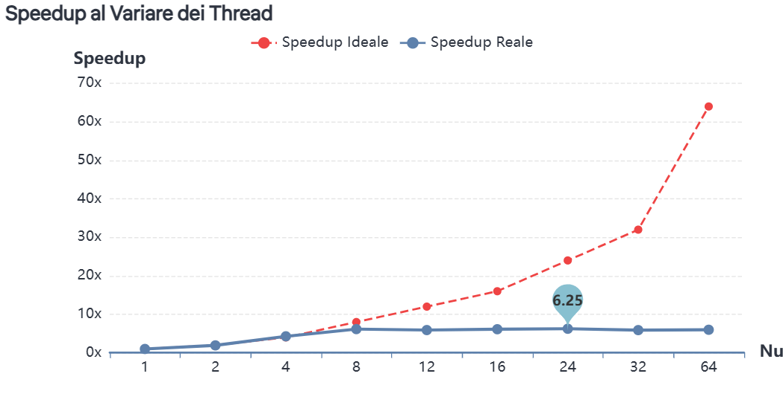
Visualizzazione Dati
Curva di Speedup
Interpretazione
Fase 1: Scalabilità Lineare (1-4 thread)
Speedup quasi perfetto fino a 4.29x con 4 thread
Fase 2: Plateau (8+ thread)
Speedup massimo 6.25x, poi stabilizzazione
Cosa Mostra
La curva evidenzia una scalabilità quasi lineare nei primi 4 thread, seguita da un plateau oltre gli 8 thread, corrispondente al numero di thread logici disponibili sulla CPU.
Speedup Lineare Ideale
Speedup Reale
Plateau Prestazionale
Speedup = Numero di thread (linea rossa tratteggiata)
Dati sperimentali misurati (linea blu continua)
Stabilizzazione oltre 8 thread

Slide 9
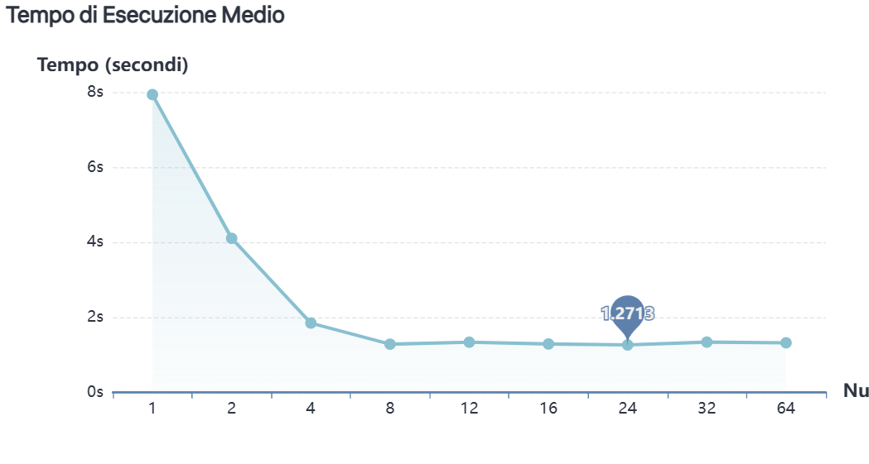
Analisi Temporale
Tempi di Esecuzione
Trend Osservato
Crollo Rapido (1-4 thread)
Da 7.95s a 1.85s (-76.7%)
Stabilizzazione (8+ thread)
Attorno a 1.27-1.35s
Cosa Mostra
Il tempo crolla rapidamente nei primi 4 thread, poi si stabilizza. Diminuisce di poco oltre gli 8 thread, confermando il plateau prestazionale.
Miglioramento: Riduzione del 84% del tempo di esecuzione rispetto alla baseline sequenziale.
1 Thread
4 Thread
8 Thread
24 Thread (Best)
7.95s
1.85s
1.29s
1.27s

Slide 10
Analisi Teorica
Analisi delle Performance
Legge di Amdahl
Discussione del Plateau
La Legge di Amdahl stima il massimo speedup teorico:
Oltre gli 8 thread si osserva un plateau per tre motivi principali:
1. Saturazione Hardware
S(n) = 1 / [(1-p) + p/n]
La CPU ha 8 thread logici; oltre questo limite, i thread competono per le stesse unità fisiche
p = 96.6%
S(∞) ≈ 28.6x
Frazione parallelizzabile
Limite teorico con infiniti core
2. Overhead di Sincronizzazione
La gestione di thread aggiuntivi introduce latenze che superano i benefici
Limite Hardware
Hyper-Threading
SIMD
Raggiunto 6.25x con 4 core fisici e 8 logici, superando lo speedup teorico basato solo sui core.
L'Hyper-Threading ha permesso di raggiungere un ulteriore miglioramento (+54% oltre i 4x).
Le istruzioni vettoriali hanno permesso di superare la linearità teorica (caso superlineare a 4 thread).
Conclusione: Il plateau oltre 8 thread dimostra che l'aggiunta di thread software oltre le risorse hardware non porta benefici significativi. L'efficienza massima si ottiene quando il numero di thread software corrisponde al numero di thread logici disponibili.

Slide 11
Riflessioni
Lessons Learned
Cosa ha Funzionato
Limiti dell'Approccio
Approccio Ibrido OpenMP + SIMD
Complessità O(N·M)
Estremamente efficace, permettendo di superare lo speedup lineare teorico. La combinazione ha permesso speedup di 6.25x su una macchina a 4 core.
Può diventare proibitiva per pattern molto lunghi. Necessario esplorare algoritmi più avanzati.
Riduzioni Efficienti
Sezione Critica
Uso di variabili locali per minimizzare i tempi morti di attesa e sincronizzazione solo nella sezione critica finale.
Introduce un overhead che contribuisce alla parte non parallelizzabile, anche se minimo.
Metodologia di Benchmark
Ottimizzazione della Memoria
Warm-up, ripetizioni multiple e baseline di 8-10s hanno garantito misurazioni accurate e riproducibili.
L'accesso ai dati potrebbe essere ottimizzato con tecniche di tiling o blocking per sfruttare meglio la cache.
Raccomandazioni per il Futuro
Gestione Dinamica Thread
Pattern Matching Avanzato
GPU Computing
Interrogare a runtime il numero di core logici per evitare sprechi.
Esplorare algoritmi più efficienti per pattern molto lunghi.
Valutare l'offloading su GPU per dataset di grandissime dimensioni.

Slide 12
Sintesi
Conclusioni
Risultato Principale
Metriche Finali
Riduzione tempo da 8s a 1.27s con miglioramento di oltre 6 volte
Speedup Massimo
Il progetto dimostra con successo come l'uso combinato di OpenMP e SIMD possa ridurre drasticamente i tempi di elaborazione per algoritmi di pattern matching su serie temporali.
6.25x
Tempo Ottimale
Insight Chiave
1.27s
1
L'efficienza massima si ottiene con 8 thread, corrispondenti ai thread logici hardware
2
Oltre questa soglia, la Legge di Amdahl e i limiti fisici impediscono ulteriori miglioramenti
Frazione Parallelizzabile
3
L'approccio ibrido ha permesso di superare la linearità teorica grazie a Hyper-Threading e SIMD
96.6%
Contributo Scientifico: Dimostrazione pratica che l'ottimizzazione parallela su architetture multi-core può fornire speedup significativi anche per problemi computazionalmente intensivi, purché si rispettino i vincoli hardware.

Slide 13
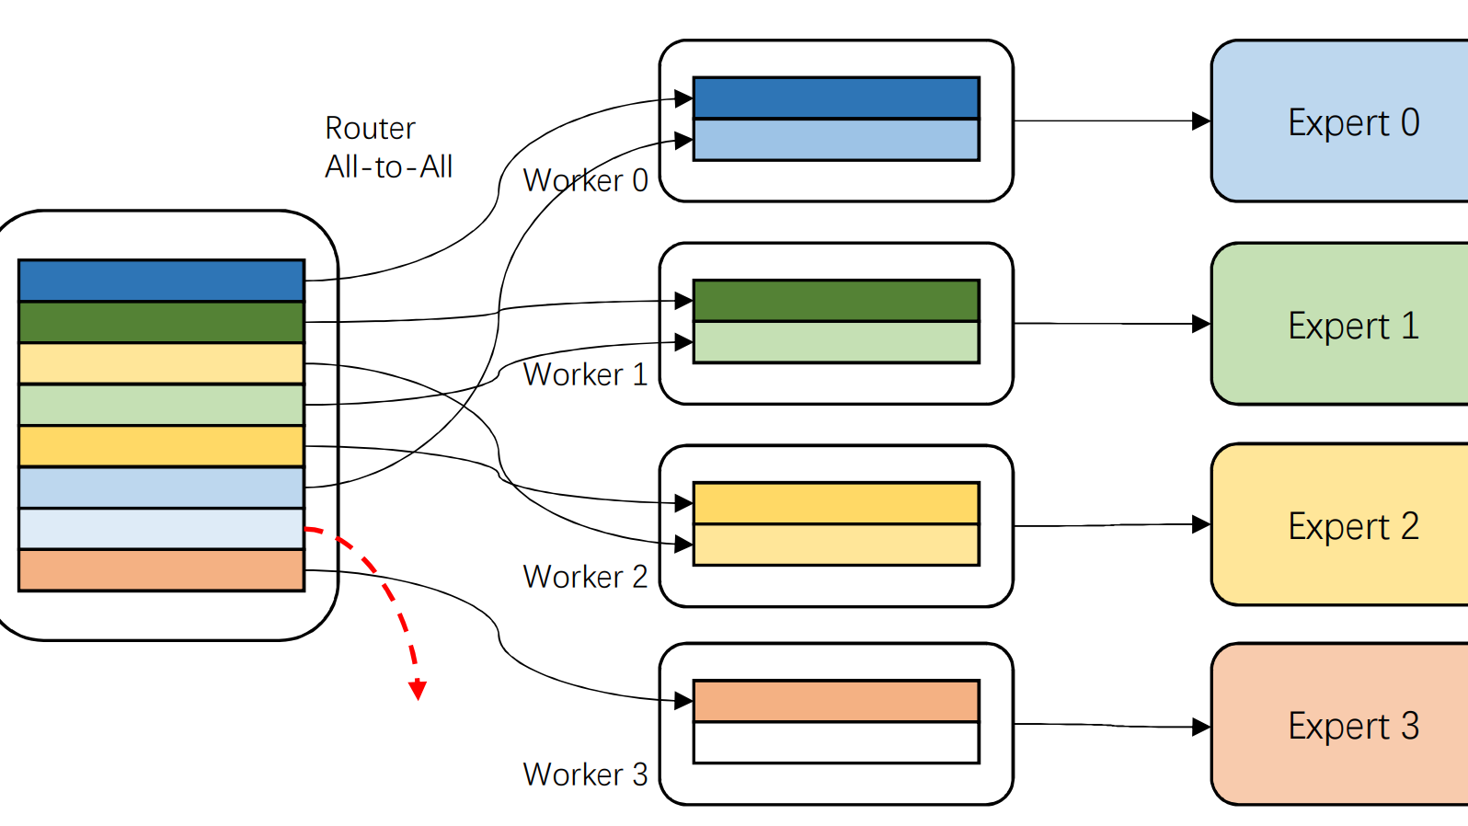
Grazie per l'attenzione
Domande?
Email
Data
Tecnologie
imene.fadhlI@unifi.edu.it
20 Gennaio 2026
OpenMP, SIMD, C++

